Slide 1
CHECKLIST TESTCASE & TESTING
Người trình bày: TMO
Hà Nội, 2018

Slide 2
NỘI DUNG
Checklist là gì?
Cấu trúc checklist
Cách thực hiện checklist
Những điều cần tránh khi sử dụng checklist
Checklist Test case
Checklist testing

Slide 3
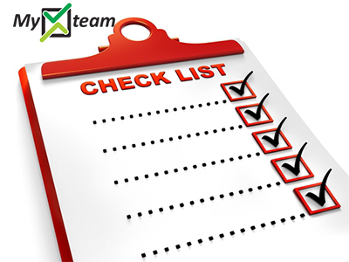
1. Checklist là gì?
Checklist là gì?
Là danh sách những công việc, các đầu mục chức năng/nghiệp vụ cụ thể cần thực hiện nhằm giúp thực hiện công việc một cách hiệu quả và nhanh chóng, tránh bỏ sót.
Checklist dùng ở đâu?
Dùng ở những công việc cơ bản đơn giản và ít phức tạp.
Dùng với các công việc phải phải lặp lại nhiều lần.
Ai sử dụng checklist trong dự án?
Checklist được sử dụng bởi hầu hết các member trong dự án.

Slide 4
1. Checklist là gì?
Tại Luvina :
Hầu hết trong các công đoạn phát triển phầm mềm đều có checklist. Tùy nhu cầu thực tế dự án sẽ có checklist phù hợp.
Checklist thiết kế
Checklist code
…
Checklist Testcase & Testing: Giai đoạn test có 2 checklist chính:
Checklist testcase : dùng khi tạo testcases
Checklist testing: dùng khi test

Slide 5
2. Cấu trúc checklist
Thông thường checklist bao gồm những nội dung chính sau
Thông tin chung
Tên checklist
Tên dự án
ID/Tên của đối tượng check
Ngày tạo
Người tạo
Người phê duyệt
Nội dung
STT
Nội dung check
KQ check
KQ phê duyệt
Ghi chú

Slide 6
3. Cách thực hiện checklist
Input
Checklist đối tượng
Đối tượng cần check
Output
Checklist được điền trạng thái OK /NA/NG
Đối tượng được sửa theo checklist (nếu cần)

Slide 7
3. Cách thực hiện checklist
Cách thực hiện
Đọc hiểu checklist
Với từng nội dung phải hiểu ý nghĩa
Trường hợp ko hiểu phải confirm với leader
Điền [Thông tin chung] trong checklist
Với từng ID trong [Nội dung] thực hiện và điền KQ vào cột [KQ Check]
Điền NA
Nếu đối tượng check không có nội dung đó.
Điền OK
Nếu đối tượng check đã đúng theo nội dung trong checklist
Đối tượng check chưa đúng và đã được sửa theo nội dung trong checklist
Điền NG
Trường hợp chưa thực hiện được theo checklist vì lý do nào đó ( Đã confirm với leader) và bổ sung lý do chưa check được vào cột [Ghi chú]

Slide 8
4. Những điều cần tránh khi sử dụng checklist
Không hiểu nội dung checklist nhưng vẫn điền kết quả OK/NA/NG
Checklist điền OK nhưng đối tượng check không được update
Checklist điền NG nhưng không có lý do
Checklist điền NA nhưng đối tượng check lại có
Checklist không điền hết nội dung

Slide 9
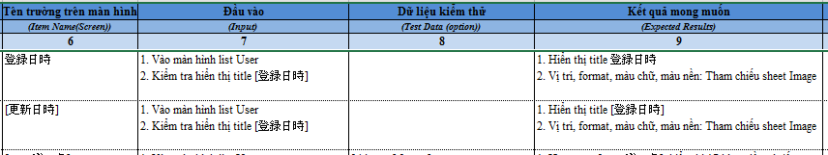
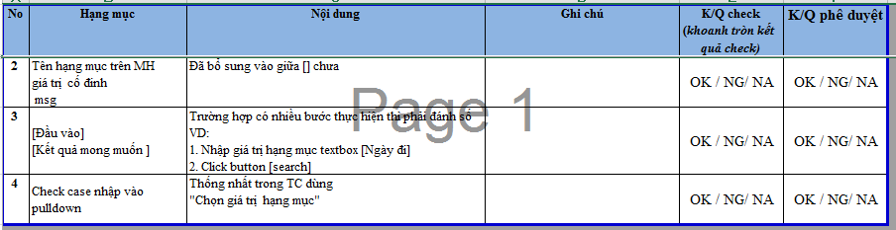
5. Ví dụ
Trước khi thực hiện checklist
checklist

Slide 10
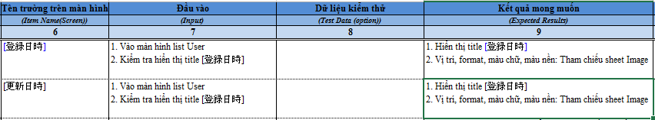
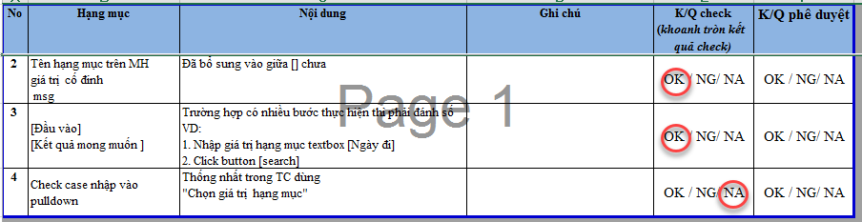
5. Ví dụ
Sau khi check theo checklist
checklist

Slide 11
5. CHECKLIST TEST CASE
Tham chiếu checklist testcase
6. CHECKLIST TESTING
Tham chiếu checklist testing

Slide 12
XIN CẢM ƠN VÌ ĐÃ LẮNG NGHE !
Q&A?

